Slide 1


ARQUITECTURA DE 4 BITS
Rogelio Rosas Urbano Igualá
8-989-2069 9-744-1120

Slide 2
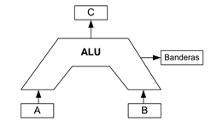
ALU
Unidada Aritmética Logica, también conocida como ALU (siglas en inglés de arithmetic logic unit),
El circuito ALU es simplemente un operador, es decir, sólo realiza operaciones, no toma decisiones.

Slide 3
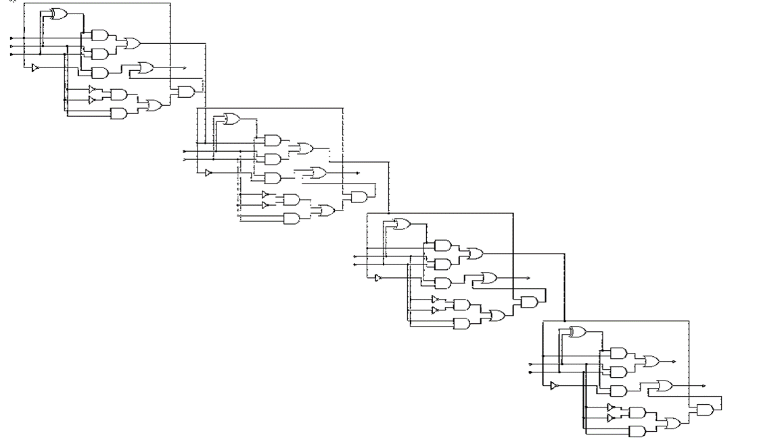
SUMA
Puede ocurrir el mismo caso que podemos encontrar en la suma de números decimales con varias cifras.

Slide 4
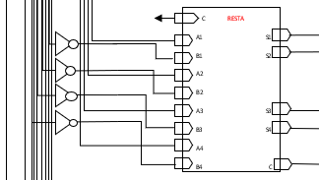
RESTA
(Cambiar ceros por unos y unos por ceros, y después sumar uno), mediante compuertas opuestas (XOR).

Slide 5
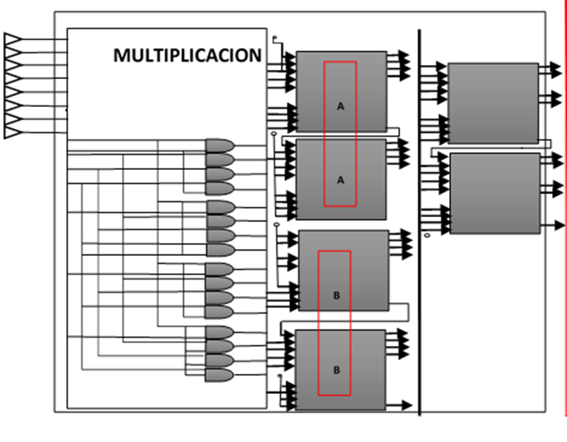
MULTIPLICACIÓN

Slide 6
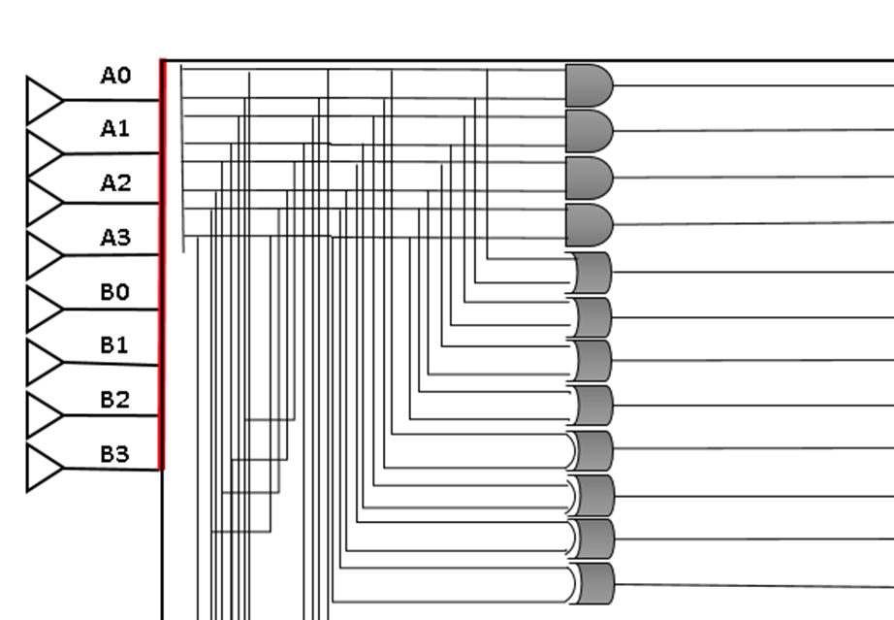
OPERACIONES LOGICAS

Slide 7
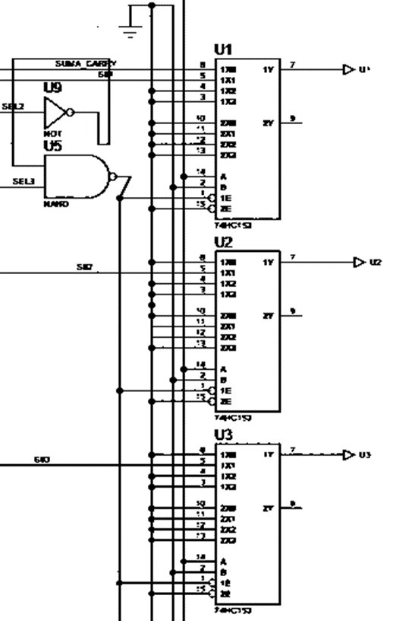
DEMULTIPLEXOR
Aquel dispositivo con una entrada y varias líneas de salida. Se utiliza para enviar una señal a uno de los muchos dispositivos.
Puede ocurrir un desperdicio de ancho de banda.
Debido a la sincronización de las señales, pueden producirse retrasos.

Slide 8
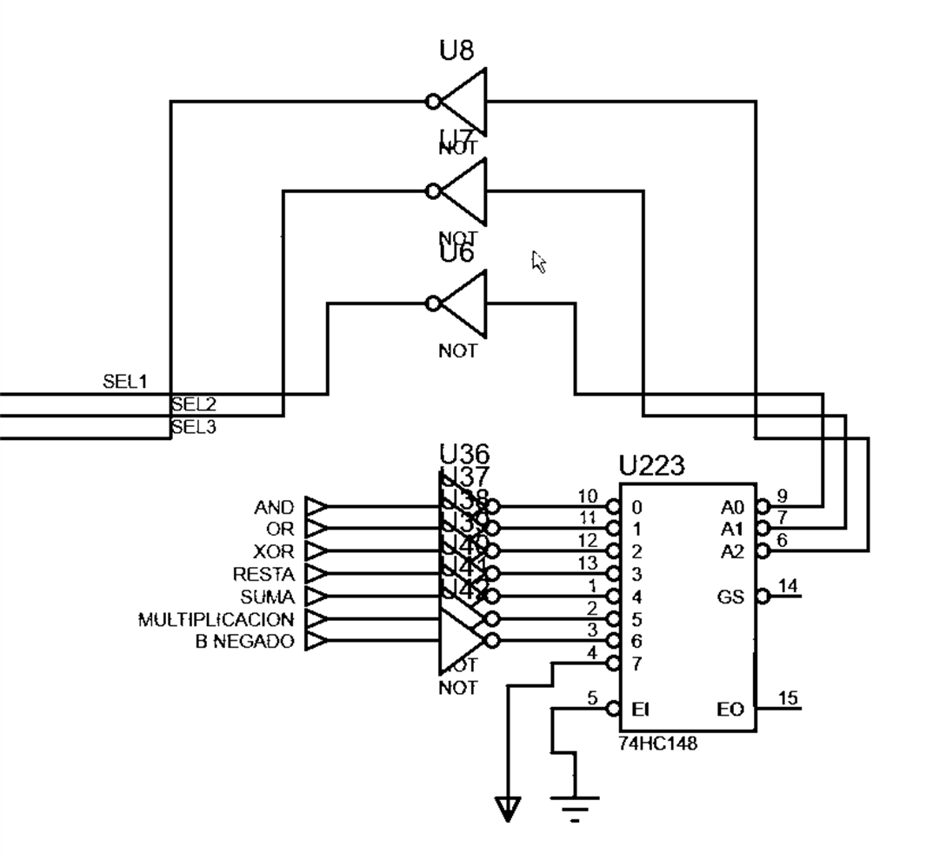
SELECTOR DE OPERACIONES

Slide 9
GRACIAS!

